Slide 1
Развитие регулятивных УУД через формирование оценочной деятельности на уроках русского языка и литературы.

Slide 2
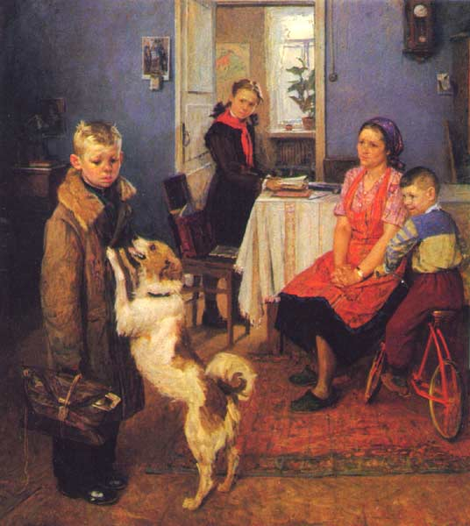
Решетников Ф.П. «Опять двойка»

Slide 3
Достоинства и недостатки современной системы оценивания
достоинства
недостатки
Простота
Ускоренность
Понятность для всех субъектов процесса (учеников, учителей, родителей, администрации)
Универсальность
Сила воздействия
Отсутствуют четкие критерии оценки достижения планируемых результатов обучения, понятные учащимся, родителям и педагогам
Педагог выставляет отметку ориентируясь на средний уровень знаний класса в целом, а не на достижение каждым учеником единых критериев.
Существующая система оценивания отражает результаты усвоения знаний, а не процесс их усвоения.
Отметки, выставляемые учащимся, не дают представления об усвоении конкретных элементов знаний, умений, навыков по отдельным разделам учебной программы, что не позволяет определить индивидуальную траекторию обучения каждого ученика.

Slide 4
Критерии оценивания рисунка
Фундамент – 1 б
Ступени – 1б
Перила – 1б
Дверь – 1б
Окно – 1 б
Окно на чердаке – 1б
Водосточная труба – 1б
Труба на крыше дома – 1б
Трава возле дома – 1б
Максимальное количество баллов – 9 б
0-3 - «2»
4-5 - «3»
6-7 – «4»
8-9 – «5»

Slide 5
Критериальное оценивание – это процесс, основанный на сравнении учебных достижений учащихся с четко определенными, коллективно выработанными, заранее известными всем участникам процесса критериями, соответствующими целям и содержанию образования, способствующимим формированию учебно-познавательной компетентности учащихся.

Slide 6
Практическая значимость критериального оценивания.
Оценивается только работа учащихся
Работа учащегося сравнивается с образцом (эталоном) правильно выполненной работы, который известен учащимся заранее.
Учащемуся известен четкий алгоритм выведения оценки, по которому он сам может определить уровень своей работы и информировать родителей.
Оценивают у учащихся только то, чему учили, так как критерий оценивания представляет конкретное выражение учебных целей.

Slide 7
Критериальное оценивание позволяет
учителям
учащимся
Разработать критерии, способствующие получению качественных результатов обучения;
Иметь оперативную информацию для анализа и планирования своей деятельности;
Улучшить качество преподавания;
Выстраивать индивидуальную траекторию обучения каждого ученика с учетом его инд особенностей
Использовать разнообразные подходы и инструменты оценивания;
Вносить предложения по совершенствованию содержания учебной программы.
Использовать многообразие стилей обучения, типов мыслительной деятельности и способностей для выражения своего понимания;
Знать и понимать критерии оценивания для прогнозирования результата, осознавать критерии успеха;
Участвовать в рефлексии, оценивая себя и своих сверстников
Использовать знания для решения реальных задач, выражать разные точки зрения, критически мыслить.

Slide 8
Критериальное оценивание
за
против
Снижение тревожности
Сравнение собственных достижений с эталоном
Объективность
Прозрачность
Единство требований
Многогранность
Возможность самооценки, самоанализа, самоконтроля
Трудоемкость
Издержки адаптационного периода

Slide 9
Примерные процедуры совместной (учитель-учащиеся) разработки критериев
Объявите учащимся цели и задачи урока перед началом изучения темы, главы, раздела.
Попросите каждого учащегося написать один два критерия, по которым будут оцениваться работы.
Запишите на доске критерии, предложенные учащимися.
Убедитесь, что все учащиеся поняли предложенные критерии.
Расположите критерии по степени важности.
В процессе обсуждения выберите приоритетные критерии.
Если предполагается выставление отметки, определите количественное выражение (баллы) каждого критерия или произведите его градацию (разбивку на уровни выполнения задания).

Slide 10
Виды оценивания
диагностическое
Формативное
(формирующее)
Суммативное
(итоговое)

Slide 11
Диагностическое оценивание
- это определение начального уровня сформированности знаний, умений и навыков (ЗУН) и компетентности учащегося.

Slide 12
Формативное (формирующее) оценивание
- это целенаправленный непрерывный процесс наблюдения за учением ученика. Формативное оценивание является «неформальным» (чаще всего безотметочным) оцениванием. Оно основывается на оценивании в соответствии с критериями и предполагает обратную связь.

Slide 13
Суммативное (итоговое) оценивание
предназначено для определения уровня сформированности знаний, умений, навыков, компетентностей при завершении изучения темы, раздела к определенному периоду времени. Суммативное оценивание проводится по результатам выполнения различных видов проверочных работ (теста, контрольной, лабораторной, исследовательской работ, эссе, проекта, устной презентации и т.п.). Отметки, выставленные за проверочные работы, являются основой для определения итоговой оценки.

Slide 14
Техники формирующего оценивания, используемые мной в практике.
Самооценивание
Взаимооценивание в парах
Пирамида знаний
Две звезды и желание
Дневники по самооценке
Мини-тесты
Три лица
«Плюс-минус-интересно»

Slide 15
Критерии оценивания по теме «Морфологический разбор причастия»

Slide 16
Задание: 1. Найти в предложении причастие и сделать его морфологический разбор.
Остывшая за ночь степь окутана сизым туманом.

Slide 17
Задание: Выпишите из предложений грамматические основы.
Три девицы под окном поздно пряли вечерком.
Закрыл на минуту глаза, стараюсь дышать глубже.
На реке было еще прохладно, тихо.
Черная туча совсем надвинулась.
Ты знаешь этот край.
Владимир Иванович, приглашаю Вас на торжественный вечер.

Slide 18
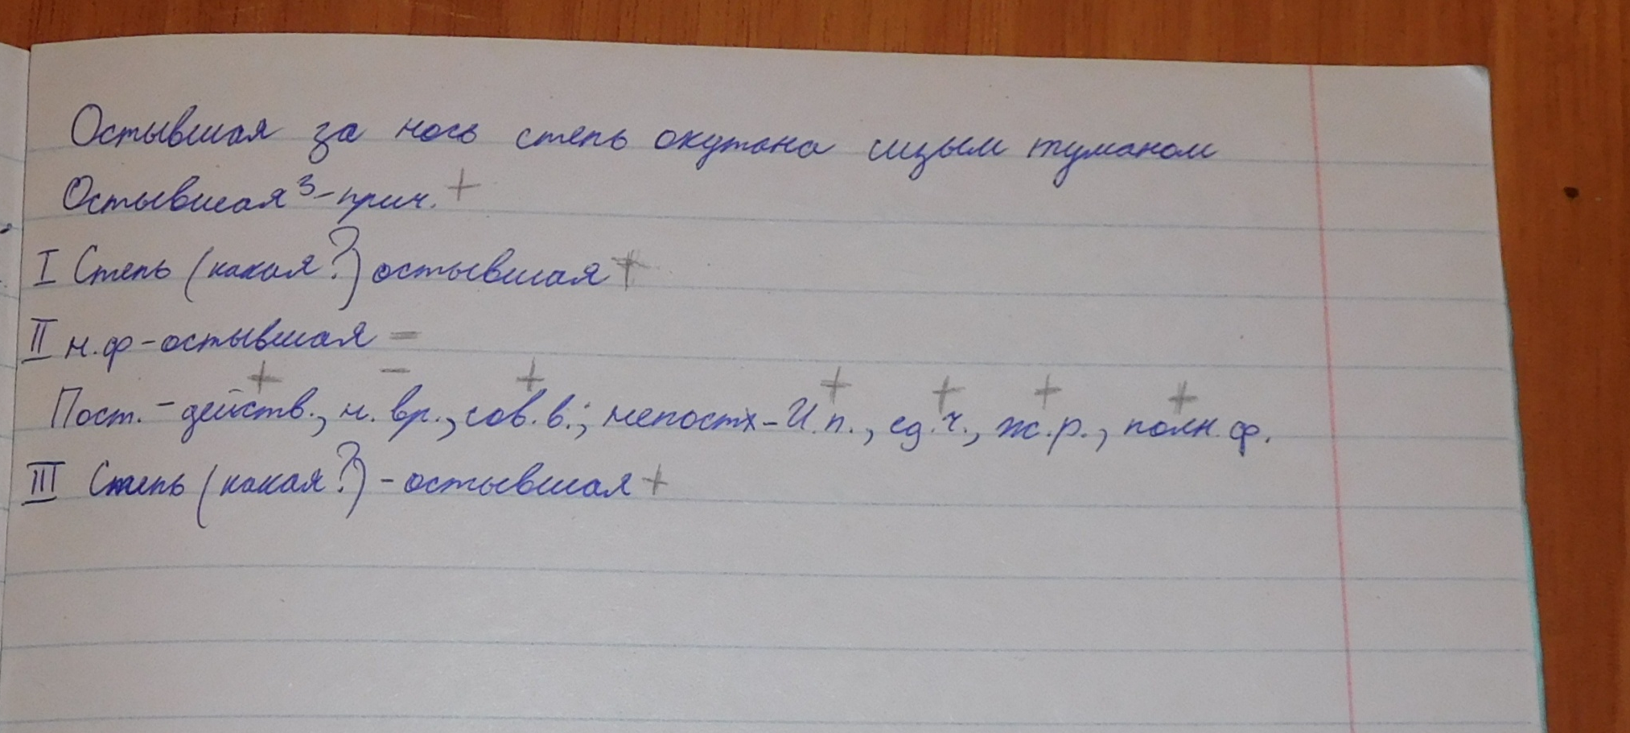

Slide 19
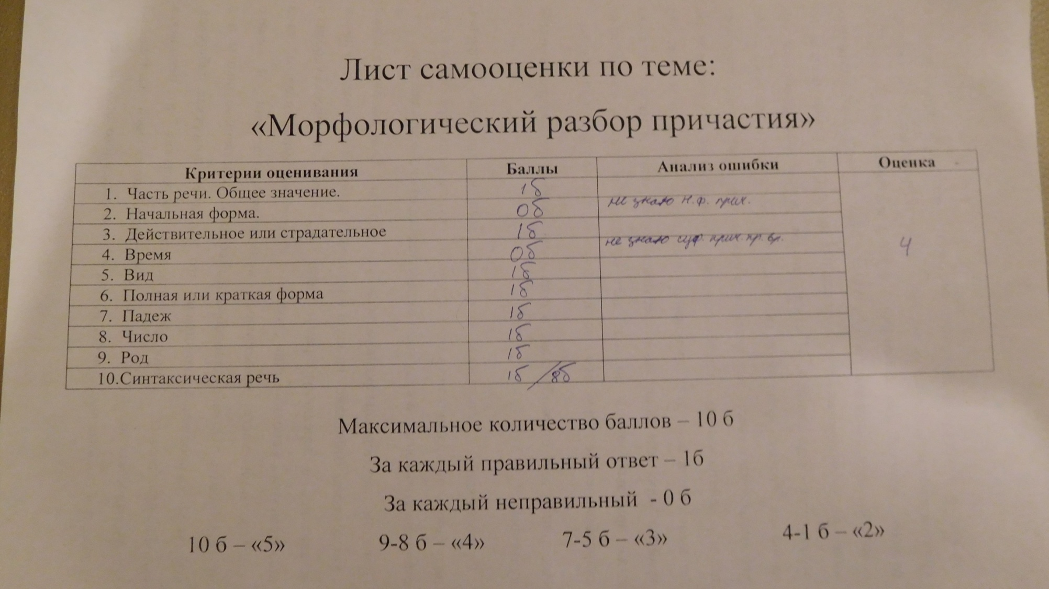

Slide 20
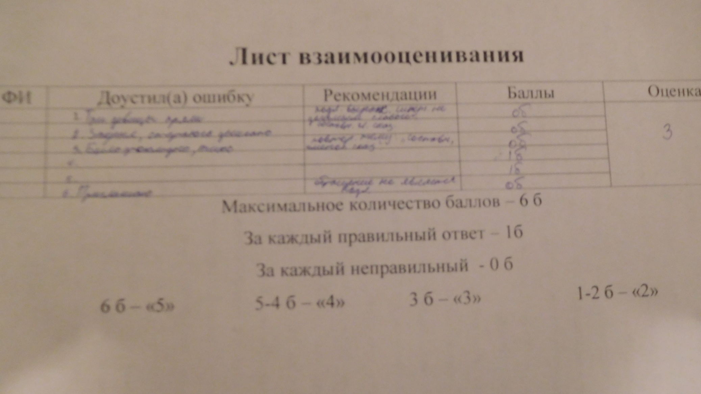

Slide 21
Спасибо
за внимание!

